Slide 1
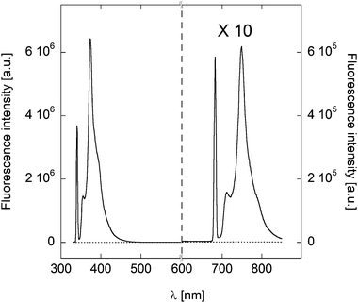
Secondo ordine

Slide 2
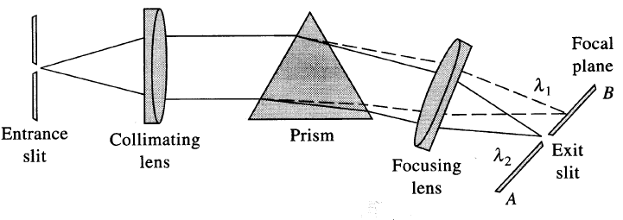
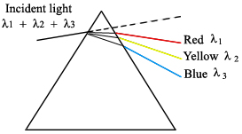
Monocromatore a prisma
La dispersione (e la banda passante) non è costante con λ
Maggior risoluzione nell’UV
Non ci sono effetti di secondo ordine

Slide 3
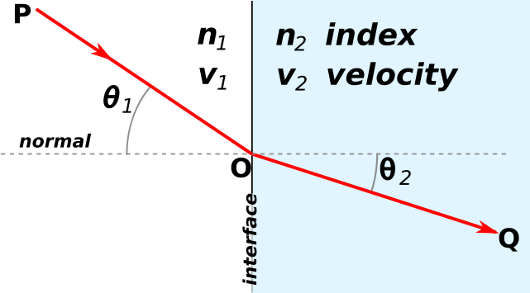
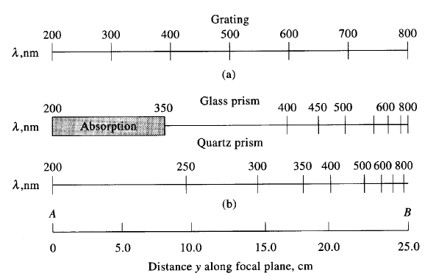
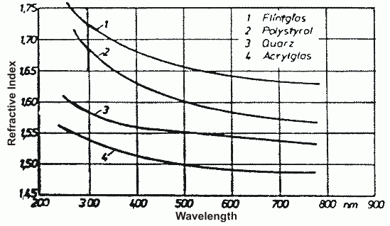

Slide 4
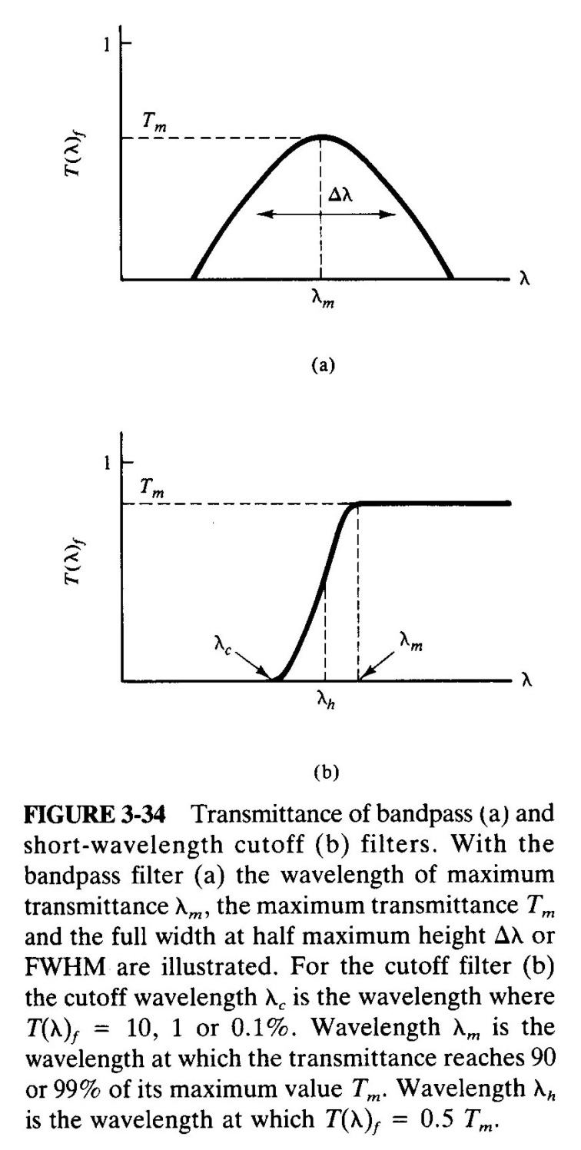
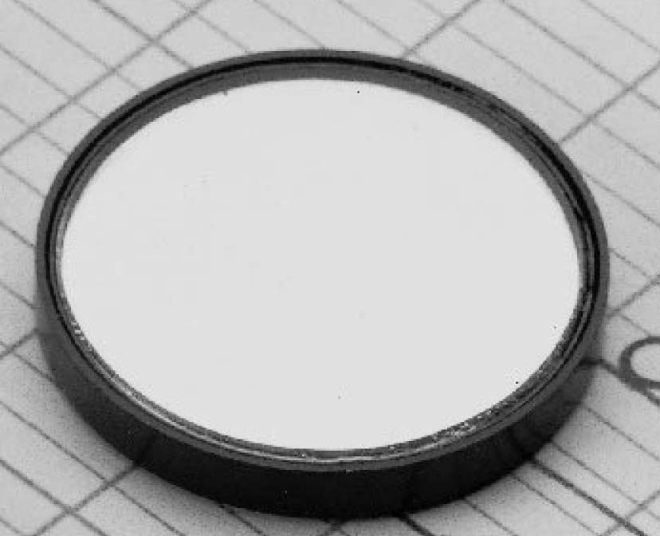
Filtri
Passa banda
Passa alto
Normalmente si usa un filtro passa-alto in emissione per eliminare ulteriormente la luce di eccitazione diffusa.
Analogamente si può usare un filtro passa-banda in eccitazione per eliminare la “stray light”

Slide 5
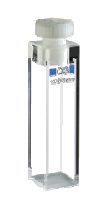
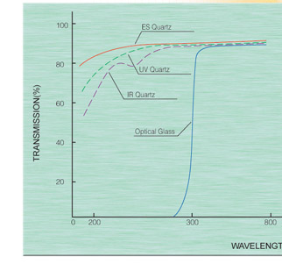
CUVETTE
Normalmente in quarzo (trasparente nell’UV)
Per la fluorescenza tutte e quattro le facce trasparenti

Slide 6
Fine intermezzo “strumentale”
Torniamo alle misure di fluorescenza

Slide 7
Osservabili: intensità
Dipende da:
Concentrazione di fluoroforo
Efficienza dell’assorbimento di radiazione (ε)
Efficienza dell’emissione radiativa (resa quantica)
Ecc.
Em.

Slide 8
Filtro interno

Slide 9
Filtro interno
Ecc.
Ecc.
Campione diluito
Campione concentrato

Slide 10
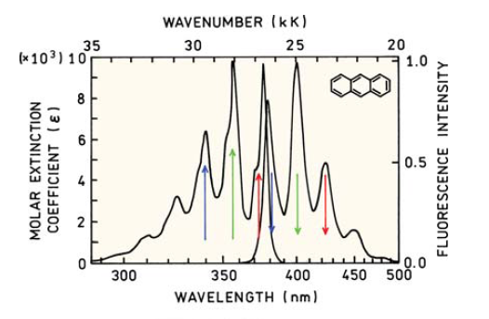
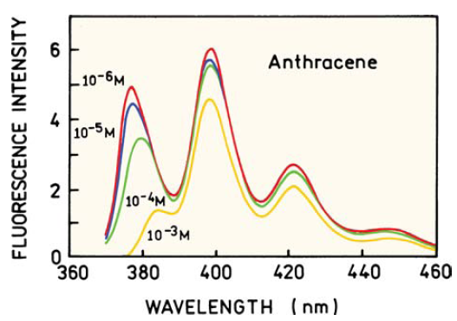
Filtro interno in emissione

Slide 11
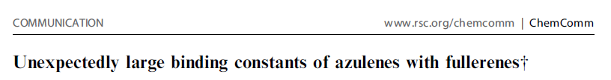
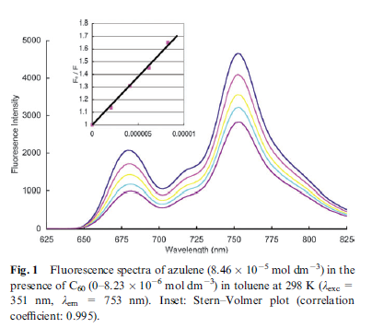
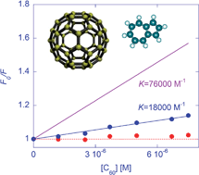
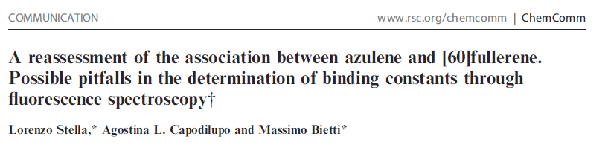
Attenzione!

Slide 12
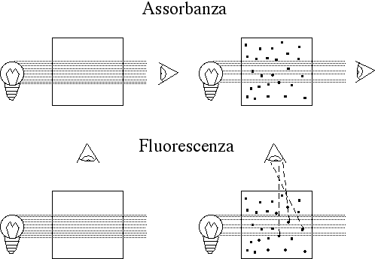
Assorbanza contro fluorescenza
Inoltre: l’assorbimento è un processo istantaneo, la fluorescenza no
sensibilità molto maggiore all’ambiente del cromoforo (processi non radiativi)
Sensibilità alla dinamica.

Slide 13
Intensità: applicazioni
Misure di concentrazione
(fino a nM, ma anche singola molecola)
Ambiente ed interazioni molecolari del fluoroforo, tramite Φ

Slide 14
Partizione acqua membrana
K_{P}
Stella et al., Biophys . J. 2004 86: 936–945.

Slide 15
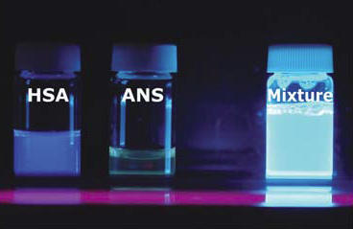
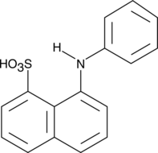
Processi di associazione

Slide 16
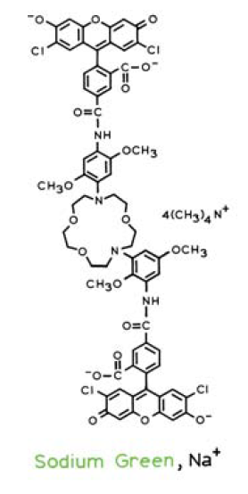
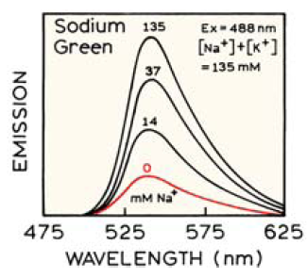

Slide 17
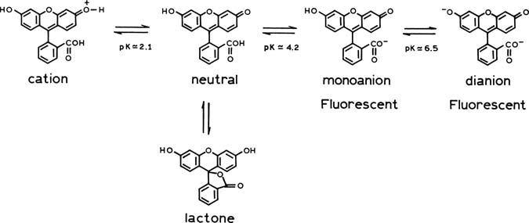
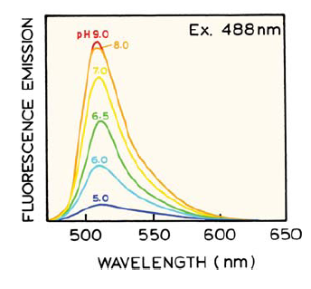
pH

Slide 18
Altri esempi quando parleremo del quenching

Slide 19
Osservabili: intensità e resa quantica
L’intensità di fluorescenza è una misura relativa, perché dipende anche da:
Intensità della lampada
Efficienza dei monocromatori
Banda passante utilizzata
Sensibilità del tubo fotomoltiplicatore
Ossia dipende dallo strumento con cui è stata determinata
Al contrario,
l’assorbanza è una misura assoluta [A=log(I₀/I)]
la resa quantica è una misura assoluta [Φ=k_{r}/(k_{r}+k_{nr})]

Slide 20
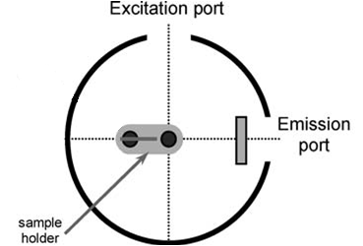
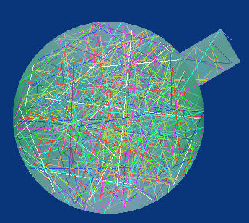
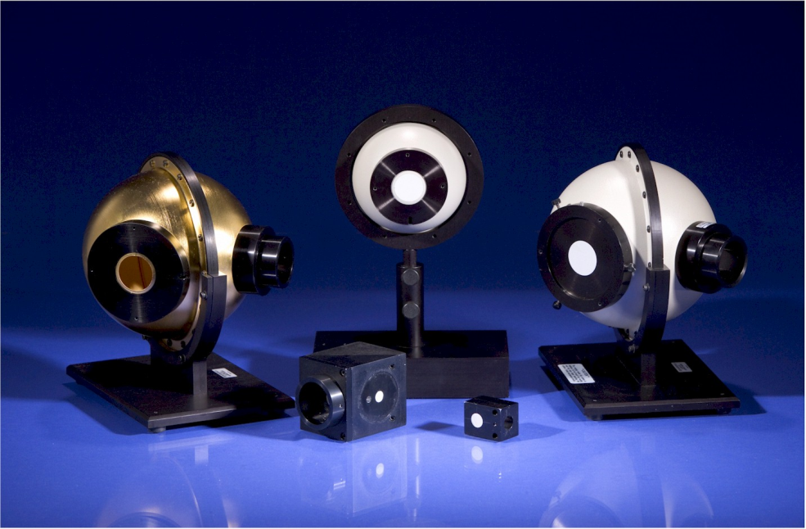
Osservabili: resa quantica
misura diretta
Bisogna raccogliere i fotoni emessi in tutte le direzioni
Sfera integratrice
Materiale altamente riflettente
(es. teflon)
Alternativa: misura calorimetrica

Slide 21
Osservabili: resa quantica
misure per confronto

Slide 22
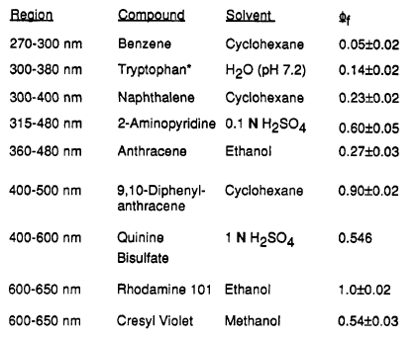
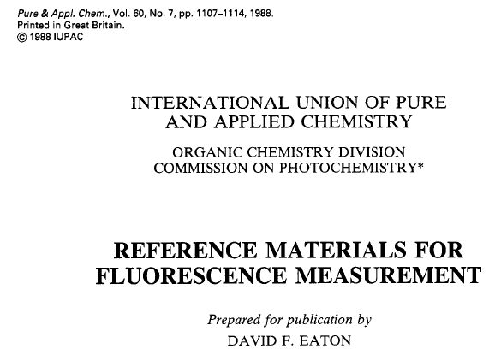
Osservabili: resa quantica
misure per confronto
S dipende da λ_{exc} e λ_{em}:
standard e campione devono avere spettri simili.

Slide 23
Osservabili: resa quantica
misure per confronto
Se standard e campione sono in solventi differenti:
La frazione di luce raccolta dal rivelatore dipende dagli n
θ_{i}
θ_{o}

Slide 24
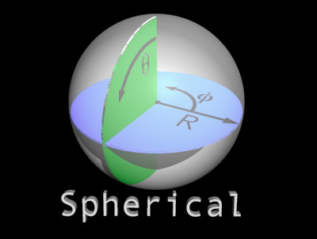
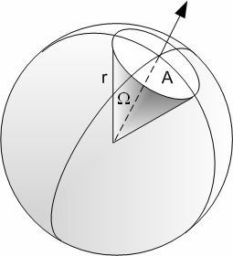
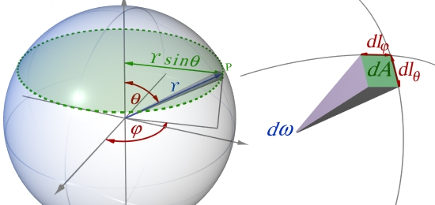
Angolo solido in coordinate sferiche
L’intero angolo solido è 4π

Slide 25
A causa del diverso indice di rifrazione tra cuvetta ed esterno viene rivelata una frazione della luce pari a
θ_{i}
θ_{o}

Slide 26
Legge di Snell

Slide 27
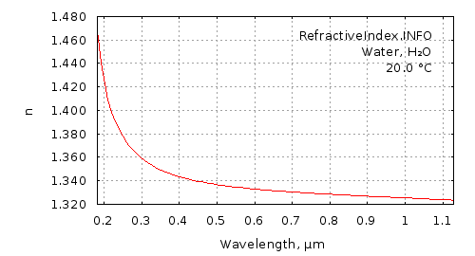
Indice di rifrazione a 500 nm
Aria: 1
Acqua: 1.337
Metanolo: 1.345
Etanolo: 1.365
Cicloesano: 1.431
Per acqua-cicloesano, il fattore di correzione è
(1.431/1.337)²=1.14
N.B.:
dipendono da λ!
refractiveindex.info

